Slide 1

WILSON JORGE TEDOKON, FEVEREIRO/2014
Série 1 Manufatura e Serviço

Slide 2
HOJE FALAREMOS SOBRE
NOVOS RECURSOS 11.90.00

Slide 3
NOVOS RECURSOS
ROADSHOW 11.90
CNAB e Boleto padrões.
Rota de Entrega
Explosão para vários produtos
Cadastro de Produto e Tabela de Preço
Gestão de Vendas
Melhoria Faturamento
Melhorias Gerais

Slide 4






NOVOS RECURSOS
CNAB e Boleto

Slide 5
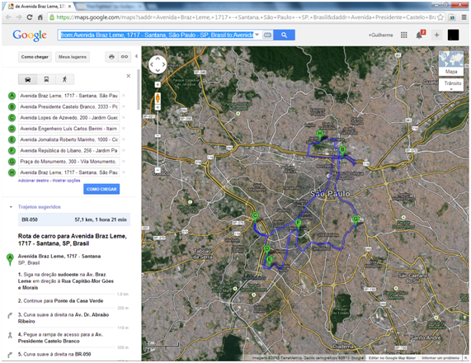
NOVOS RECURSOS
Rota de entrega
Facilitar impressão
Integração com Google Maps

Slide 6
NOVOS RECURSOS
Explosão
Analisar vários produtos.
Gerar Ordem de Produção para vários produtos.
Gerar Solicitação de Compras para vários produtos.

Slide 7
NOVOS RECURSOS
Cadastro de Produto e Tabela de Preço
Codificação automática para o produto
Manutenção da Tabela de preço pelo cadastro de produto.
Pesquisa de produtos pela tela de Tabela de Preço.
Relatório para comparar o preço de várias Tabelas de Preço.

Slide 8
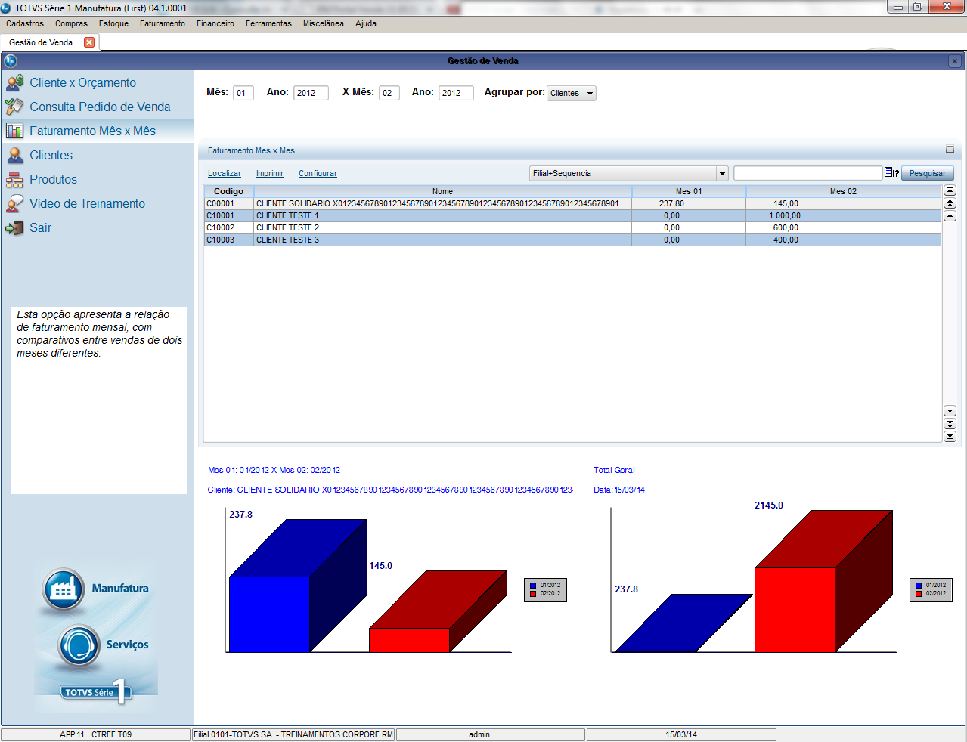
NOVOS RECURSOS
Gestão de Vendas por vendedor.
Clientes e Orçamentos com filtro por vendedor
Consulta Pedido de Venda
Clientes
  Clientes que mais compram.
  Clientes que NÃO compram.
Gráficos

Slide 9
NOVOS RECURSOS
Melhoria Faturamento
Muito mais rápido e simples.
Processo único de Faturamento, Transmissão nf-e, impressão do Danfe e Boleto.

Slide 10
NOVOS RECURSOS
Melhorias Gerais
Acesso ao video treinamento pela rotina.
Execução automática dos aceleradores.
  TES (SF4), Condição de Pagamento (SE6), Centro de Custo (CTT), Categorias Financeira (SED), Feriados (SA7), Municípios (CC2), Plano Contábil (CT1),
  Lançamento Padrão (CT5), Tipo de Lançamento Padrão (CVA),
  Rejeições CNAB (SEI), Tipos de Títulos (SEJ), Situação de Cobrança (SEO),
  Ramo de Atividade (ST3), Mashup (SXV), Campos para configuração (SZ6) e
  Campos para configuração do boleto (SZ7)
Reformulação do cadastro de banco, na mesma tela será possível fazer a manutenção do banco, convênio banco empresa e parâmetros banco.

Slide 11
WILSON JORGE TEDOKON
Série 1
+55(11) 4233-9925
wilson.tedokon@totvs.com.br

